Slide 3
ROBOTICA DIVERTIDA

Slide 9
Robótica
Presentado por :
María Gómez
Antonio Gómez
Sara Gómez
Lola Nogueras

Slide 10

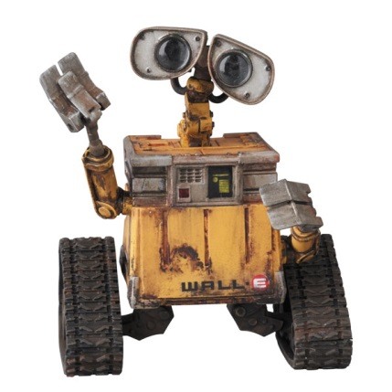
¿Qué es la robótica?
¡La robótica no solo es construir robots!
También debes tener mucha paciencia, ser hábil con tus manos, saber muchas cosas de geometría, calculo, informática …
Si piensas menticulosamente y eres creativo…
¡Llegaras a crear esto!

Slide 11
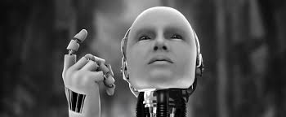
¿Qué es un ROBOT ?
-entidad virtual o mecánica artificial
--máquina programable que puede manipular objetos y realizar operaciones que antes sólo podían realizar los seres humanos.
…
Para nosotros, un robot es una maquina que trata de imitar los comportamientos humanos.

Slide 12
¿PARA QUE SIRVE UN ROBOT?
Para:
-(en las industrias) hacer un trabajo repetitivo y/o peligroso, como los brazos mecánicos
Para las labores domesticas ( thermomix, rumba...)
-para nuestro entretenimiento, como los protagonistas de las « battlebots»
-para las fuerzas armadas, como drones espía o tanques automaticos
-para la investigación espacial, como los robots exploradores que se envian a marte o las naves sin tripulación
-para curar enfermedades cancerígenas ( con la nanotegnología, aunque aún esta en vías de desarrollo e investigación)

